Slide 1
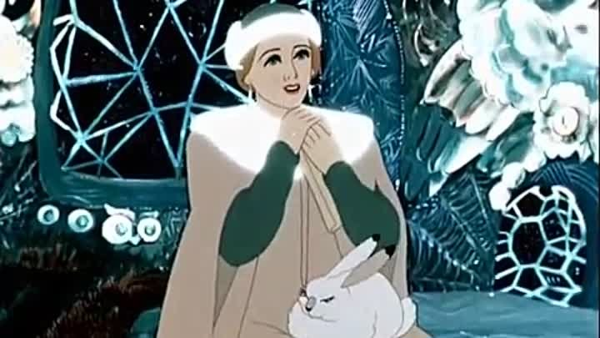
Мультфильм «Снегурочка»
на музыку Н.А. Римского-Корсакова
Выполнил
Мулкаманов Арслан МБОУ Школа №22 г.Уфы

Slide 2
Сказка А.Н.Островского «Снегурочка» была первый раз прочитана Римским-Корсаковым около 1874 года, когда она только что появилась в печати. Композитор вспоминал впоследствии, что тогда она ему мало понравилась, а царство берендеев показалось странным. Зимой 1879/80 годов он снова ее прочитал и, на сей раз «точно прозрел на ее удивительную красоту». У композитора была толстая книга из нотной бумаги, и он стал записывать в нее в виде набросков приходившие в голову музыкальные мысли.
Воодушевленный новым сюжетом, Римский-Корсаков отправился в Москву, чтобы встретиться с Островским и испросить у него разрешения воспользоваться его произведением как либретто с правом внести в драму необходимые при работе над оперой изменения. Драматург принял композитора очень любезно, предоставил право должным образом распоряжаться текстом и даже подарил экземпляр своей сказки.

Slide 3
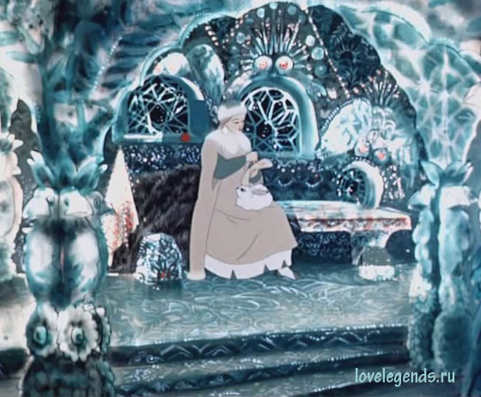
Главные герои этого произведения - Снегурочка, пастух Лель, посадский человек Мизгирь, Дед Мороз и Весна-красна.

Slide 4
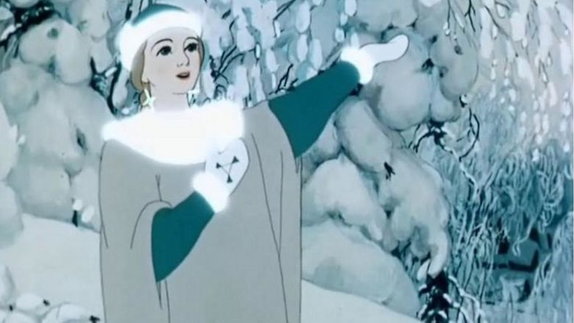
Снегурочка – дочь деда Мороза и Весны, обладает нежным характером, любопытством, скромностью и желанием иметь чувства, которые испытывает любой человек в царстве. «Холодная девушка» была доброй, она испытывала чувства к пастуху Лелю, который поражал ее своими песнями и игре на свирели. Образ Снегурочки хорошо передают деревянные духовые инструменты, которые создают нежные, ласковые мелодии. В течении всего произведения происходит развитие чувств Снегурочки. Она погибает, потому что ее сердце не перенесло душевной теплоты и любви; вместе с тем Ярило-солнце освещает лучами землю.
Музыка, характеризующая Снегурочку меняется, в каких –то моментах Снегурочка испытывает тоску и грусть, в каких-то радость и счастье. Умеренное и спокойное звучание, трагичное и драматичное, тоскливое и веселое – все это передает эмоционально состояние героини. Образ Снегурочки динамичный, постоянно меняется в зависимости от эмоций .

Slide 5
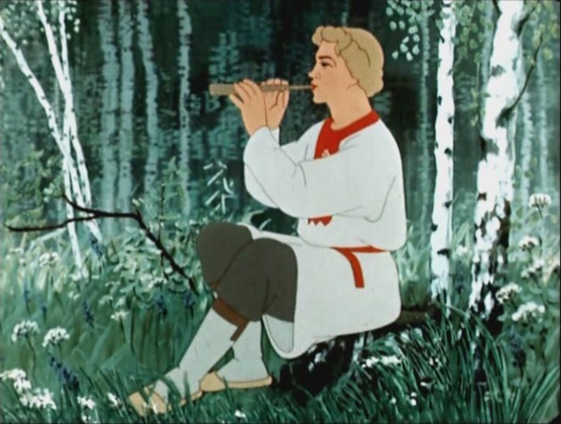
Пастух Лель это первый человек, на которого пало внимание главной героини. Снегурочке очень нравились его песни, она симпатизировала ему, однако, Лель был практически равнодушен к сердцу Снегурочки, он водил хороводы и играл на свирели с другими девушками, не замечая Снегурочки. После того, как царь Берендей велит тому кто в силах, «растопить» сердце Снегурочки, пастух ручается за это, но вскоре он перестает следить за Снегурочкой, так как понимает, что она лишена способности любить и выбирает Купаву, брошенную невесту Мизгиря. Лель обладал отличным голосом и не менее удивительной способностью к игре на свирели.
Образ Леля раскрывает кларнет, то и дело наигрывающий веселую и беззаботную мелодию, напоминающую народные напевы. Сам характер Леля является ветреным, радостным, возможно беспечным. Этот юноша передает общее состояние народа на то время. Музыка, передающая Леля – это веселая, динамичная, чаще быстрая и задорная музыка.

Slide 6
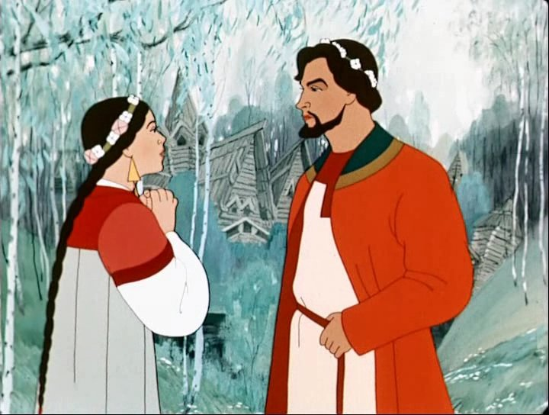
Мизгирь – торговец, купец. Он становится тем, в кого в итоге влюбляется Снегурочка. У Мизгиря была невеста – Купава. Но вскоре он перестает ее любить и влюбляется в Снегурочку. Главная героина же поначалу не уделяла внимание Мизгирю, избегала его. Вскоре, будучи отвергнутой Лелем, она бежит к матери и та дает ей возможность любить. Встретившись с Мизгирем, холодная девушка начинает любить его. Мизгирь обладает непоколебимым характером, влюбившись, он идет к своей цели, чего в итоге и добивается.
Характер Мизгиря передают духовые и струнные инструменты. Его характер походил на характер мужчины в среднем возрасте, он был уравновешенным, у него не было отличительных черт. Однако, привязанность Мизгиря к Снегурочке была очень велика, ведь когда героиня погибает, купец сбрасывается с обрыва. В это время играет трагическая для пары музыка, но для всего народа погибель Снегурочки – это радость, ведь Ярило вновь озаряет земли. Состояние Мизгиря не выделялось из массы, но его чувства открывались все более и более, росло напряжение, динамика, но, став на мгновение счастливым, Мизгирь потерял смысл жить.

Slide 7
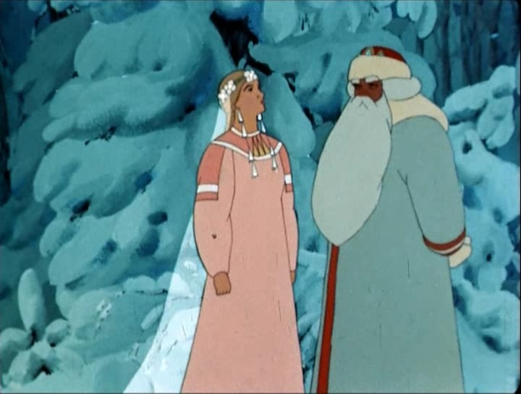
Дед Мороз был отцом Снегурочки, он старался заботится о ней, предостерегал ее. Его голос был строгим, грубым. Герой являлся понимающим, предусмотрительным и заботливым. Музыка, передающая его образ, показывала то, что он был ответственным, серьезным, и имел склад мудрого и грозного старого человека.
Весна –красна была матерью Снегурочки, она также заботилась о ней, берегла ее. Однако, когда дочь попросила у матери «любовь», Весна, не хотя и говоря наставления отца, всё же дает Снегурочке возможность. Снегурочка же, не послушавшись, погибает. Валторна передает образ Весны.

Slide 8
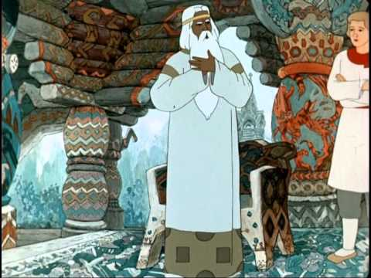
Мне понравилось данное музыкальное произведение. В нем очень хорошо переданы различные личности, характеры и образы. Николай Андреевич Римский-Корсаков с помощью симфонического оркестра создал произведение, которое завлекает.
Снегурочка, ранее «холодное ледяное существо», не имевшая чувства, стремилась к людям, стремилась к любви. И, научившись любить, она погибает, но осуществляет свое желание любить. Она думает, что душевная теплота и чувства имеют смысл.
В этом произведении нет пробелов и искажений, которые помешали бы понять героев.
Музыка передала каждое мгновение картины: от пения птиц до значимых чувственных сцен.

